Slide 1
UNIDADE 1
MEDIUNIDADE
E SUA
PRÁTICA
AULA 4
Mecanismo
da mediunidade
1
Notes:
PRIMEIRA UNIDADE – MEDIUNIDADE E SUA PRÁTICA
Capítulo 4 – Mecanismo da mediunidade

Slide 2
2

Slide 3
PERISPÍRITO
3
Notes:
ALGUMAS DEFINIÇÕES DO PERISPÍRITO
1) Perispírito — Invólucro semi-material do Espírito. Nos encarnados, o perispírito serve de laço intermediário entre o Espírito e a matéria; nos Espíritos errantes, constitui o corpo fluídico do Espírito. (Kardec, s. d. p., p. 374)
2) O Espírito é envolvido por uma substância que é vaporosa para os encarnados, mas ainda bastante grosseira para os desencarnados; suficientemente vaporosa, entretanto, para que ele possa elevar-se na atmosfera e transportar-se para onde quiser. Como a semente de um fruto é envolvida pelo perisperma, o Espírito propriamente dito é revestido de um envoltório que, por comparação, se pode chamar Perispírito. (Kardec, 1995, pergunta 93).
3) O Perispírito é o Princípio intermediário entre a matéria e o Espírito, cuja finalidade é tríplice: — manter indestrutível e intacta a individualidade; — servir de substrato ao corpo físico, durante encarnação ; — constituir o laço de união entre o Espírito e o corpo físico, para a transmissão recíproca das sensações de um e das ordens do outro. (Freire, 1992, p. 29 e 30)
4) O Espírito Emmanuel designa o Perispírito como “campo eletromagnético, em circuito fechado, composto de gases rarefeitos” (gases que se desfazem ou diminuem de intensidade).
Denominações do perispírito: Há inúmeras, em várias épocas, conforme a Filosofia: nas eras primitivas, Corpo-Sombra; para os indianos, Liga Sharira; no antigo Egito, Ká; para a Teosofia, Corpo Astral; segundo Paulo de Tarso, Corpo Celeste; para a Filosofia do Século XIX, Mediador Plástico; e, finalmente, para o Espiritismo é o Perispírito.

Slide 4
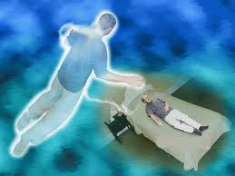
Importância
do estudo do Perispírito
4
Notes:
Por que é importante estudar o Perispírito?
Porque é por meio do Perispírito que o intercâmbio mediúnico ocorre

Slide 5
É por meio do Perispírito que o intercâmbio mediúnico ocorre
Notes:
As bilocações dos Espíritos são os fatos marcantes que atestam o desprendimento do Perispírito. Kardec, em Obras Póstumas, diz: "Fica, pois, demonstrado que uma pessoa viva pode aparecer simultaneamente em dois pontos diferentes; num, com o corpo real; em outro, com o Perispírito condensado, momentaneamente, sob a aparência de suas formas materiais". (Lex, 1993, p. 62 a 74)
Em todo o ato mediúnico, o Espírito aproxima-se do médium e o envolve em suas vibrações espirituais. Essas vibrações irradiam-se de seu corpo espiritual, atingindo o corpo espiritual do médium. A esse toque vibratório semelhante a um brando choque elétrico reage o perispírito do médium.

Slide 6
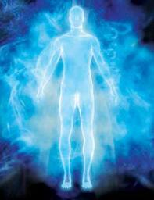
Perispírito é o
envoltório fluídico, feito de substância semimaterial, que
os Espíritos extraem do fluido universal Therezinha Oliveira
6
Notes:
Perispírito
É o envoltório fluídico, feito de substância semimaterial, que os Espíritos extraem do fluido universal (modificado conforme o mundo a que estejam relacionados)
Que é perispírito?
R.: O perispírito, ou corpo fluídico dos Espíritos, é uma condensação do fluido cósmico em torno da alma.
http://www.oconsolador.com.br/ano2/90/esde.html
NATUREZA E CONSTITUIÇÃO DO PERISPÍRITO
A natureza do perispírito está sempre em relação com o grau de adiantamento moral do Espírito. Os Espíritos inferiores não podem mudar de envoltório a seu bel-prazer, pelo que não podem passar, à vontade, de um mundo para o outro. Os Espíritos superiores, ao contrário, podem vir aos mundos inferiores, e, até, encarnar neles. Quando o Espírito encarna em um globo, ele extrai do fluido cósmico desse globo os elementos necessários para a formação de seu perispírito. Assim, conforme seja mais ou menos depurado o Espírito, seu perispírito se formará das partes mais puras ou das mais grosseiras do fluido peculiar ao mundo onde ele encarna. Resulta disso que a constituição íntima do perispírito não é idêntica em todos os Espíritos encarnados e desencarnados que povoam a Terra ou o espaço que a circunda. O mesmo já não se dá com o corpo carnal, que se forma dos mesmos elementos, qualquer que seja a superioridade ou inferioridade do Espírito. (Kardec, 1975, cap. XIV, item 9)

Slide 7
O Perispírito é formado pelo fluido universal
do mundo em que
o Espírito vai habitar
7
Notes:
De onde os Espíritos tiram os elementos que constituem seu perispírito?
R.: O Espírito forma seu envoltório perispirítico com os fluidos retirados do ambiente em que vive. Como a natureza dos mundos varia conforme seu grau de evolução, o perispírito guarda relação, quanto a sua composição, com esse grau de materialidade. Admitindo-se que um Espírito emigre da Terra, aí ficará seu envoltório fluídico, porquanto o Espírito precisa tomar um outro envoltório fluídico apropriado ao planeta em que passará a viver.
http://www.oconsolador.com.br/ano2/90/esde.html
A natureza do envoltório fluídico é idêntica em todas as pessoas?
R.: Não. A natureza do envoltório fluídico guarda sempre relação com o grau de adiantamento moral do Espírito. À condição moral do Espírito corresponde, por assim dizer, determinada densidade do perispírito. Maior elevação, menor densidade fluídica. Maior inferioridade, maior densidade, isto é, perispírito mais grosseiro, com maior condensação fluídica.
http://www.oconsolador.com.br/ano2/90/esde.html
3. ORIGEM DO PERISPÍRITO
A origem do perispírito está no fluido universal. O ponto de partida do fluido universal é a pureza absoluta, da qual nada nos pode dar ideia; o ponto oposto é sua transformação em matéria tangível, adquirindo diversos graus de condensação. O perispírito é uma dessas transformações, mas sob a forma de matéria quintessenciada, ou seja, não perceptível aos olhos carnais. Assim, o perispírito, ou corpo fluídico dos Espíritos, é um dos mais importantes produtos do fluido cósmico; é uma condensação desse fluido em torno de um foco de inteligência ou alma. O corpo carnal também tem seu princípio de origem nesse mesmo fluido condensado e transformado em matéria tangível. No perispírito, a transformação molecular se opera diferentemente, porquanto o fluido conserva sua imponderabilidade e suas qualidades etéreas. A natureza do envoltório fluídico está sempre em relação com o grau de adiantamento moral do Espírito. (Kardec, 1975, cap. XIV, item 7)

Slide 8
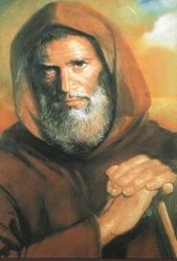
O Apóstolo Paulo denominou o Perispírito de Corpo Espiritual (1 Cor, 15:44)
Notes:
“Há dois corpos, um natural e outro espiritual, e ressuscita o corpo espiritual” (1 Coríntios 15: 44).

Slide 9
PROPRIEDADES
DO PERISPÍRITO
9
Notes:
PROPRIEDADES DO PERISPÍRITO
Flexibilidade e expansibilidade são as duas principais propriedades do perispírito. O perispírito não está preso ao corpo, sem poder desprender-se. Em Obras Póstumas, no capítulo sobre manifestações dos Espíritos, 1.ª parte, item 11, lemos: "O Perispírito não está encerrado nos limites do corpo como numa caixa. É expansível por sua natureza fluídica; irradia-se e forma, em torno do corpo, espécie de atmosfera que o pensamento e a força de vontade podem ampliar mais ou menos". Baseando-se neste texto, o Dr. Ari Lex acha que não há necessidade de usarmos a palavra "aura". O termo atmosfera fluídica seria uma noção mais simples e cristalina.

Slide 10
Imponderabilidade
Notes:
O perispírito é imponderável
Podemos dizer que o perispírito possui um peso específico próprio?
R.: Sim. Podemos, dentro da relatividade das coisas, admitir um peso específico para o perispírito. Os de maior peso específico chumbam os Espíritos às regiões inferiores, impossibilitando-lhes o acesso a planos mais elevados e, por isso mesmo, o ingresso em mundos de maior elevação espiritual.

Slide 11
Flexibilidade
Notes:
O perispírito é flexível
Opõe-se flexibilidade à rigidez

Slide 12
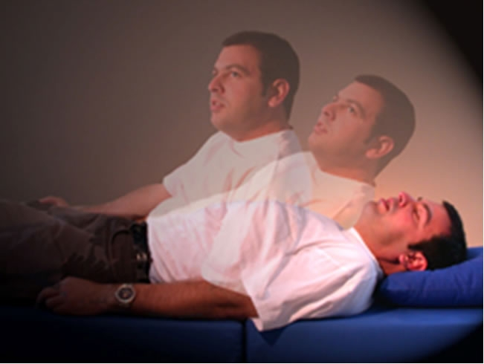
Expansibilidade
Notes:
O perispírito é expansível. Ele não está contido pelo corpo
Expansibilidade Já nos diz Kardec em O Livro do Espíritos na questão 400 – que o “Espírito aspira incessantemente à libertação.”
O perispírito pode, entretanto, conforme suas condições, expandir-se, aumentando, inclusive, o campo de percepção sensorial. É a expansibilidade do perispírito que faculta, o processo de emancipação da alma. Expandindo-se, o perispírito pode chegar a um estado inicial de desprendimento, em que a percepção se torna acentuadamente mais aguda, podendo, a partir daí, se for o caso, evoluir para o desdobramento, a envolver outra propriedade do perispírito, que é a biocorporeidade.
A expansibilidade perispirítica, aliás, está na base dos principais processos mediúnicos; haja vista, por exemplo, que ‘a exteriorização do psicossoma que permite ao vidente a captação da realidade espiritual e que, também, graças a essa propriedade, é que se torna possível o contato perispírito a perispírito, que marca o fenômeno chamado de incorporação, seja psicofonia ou psicografia.

Slide 13
Penetrabilidade
Notes:
O perispírito é penetrável e penetrante
A matéria – tal como a conhecemos em nosso mundo – oferece algum obstáculo ao perispírito?
R.: Não. A matéria peculiar a nosso plano não oferece obstáculo algum ao perispírito, porque a condição etérea do corpo espiritual lhe confere a propriedade de penetrabilidade. Ele atravessa a matéria como a luz atravessa os corpos transparentes. Eis por que portas e janelas fechadas não impedem que ali penetrem os Espíritos. http://www.oconsolador.com.br/ano2/90/esde.html

Slide 14
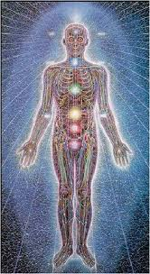
Assimila fluidos
Notes:
O perispírito assimila fluidos com facilidade

Slide 15
Invisível
Notes:
O perispírito é invisível para os sentidos humanos

Slide 16
Intangível
Notes:
O perispírito é intangível para os sentidos humanos

Slide 17
Plasticidade
Notes:
O perispírito tem grande plasticidade, sua forma varia conforme o que o Espírito mentalize
O Perispírito muda de forma conforme o pensamento do Espírito
Ideoplastia ou forma-pensamento

Slide 18
FUNÇÕES DO PERISPÍRITO
18

Slide 19
É o veículo do pensamento do Espírito e o instrumento direto de sua vontade e ação Therezinha Oliveira
Notes:
O perispírito é o veículo do pensamento do Espírito e o instrumento direto de sua vontade e ação
NTERMEDIÁRIO ENTRE O CORPO E O ESPÍRITO
O Perispírito é órgão transmissor, funcionando como transformador elétrico, no qual a corrente entra com certa voltagem e sai com voltagem diferente. O corpo recebe a impressão, o Perispírito a transmite e o Espírito, sensível e inteligente, a recebe, analisa e incorpora. Mas podemos ter um trajeto inverso. Quando há iniciativa que vem do Espírito, como ordem para o corpo executar, o Perispírito a transmite para o sistema nervoso, que a define como um impulso motor. Essa ordem vai, através dos nervos motores, aos músculos, que se contraem, obedecendo à ordem recebida. Surgem, assim, os movimentos: locomoção, fala, gestos da mímica, canto, salto etc. Alguns movimentos são automáticos, como os da respiração, do bombeamento do sangue pelo coração e, mais profundamente inconscientes, as contrações peristálticas do intestino. Também, nesse caso, a atuação do Perispírito é inegável. (Lex, 1993, p. 57 a 61)

Slide 20
Faz a relação do Espírito com o meio em que se encontre Therezinha Oliveira
Notes:
O perispírito faz a relação do Espírito com o meio em que se encontre

Slide 21
Comprova a existência do Espírito e torna reconhecida sua individualidade Therezinha Oliveira
Notes:
O perispírito comprova a existência do Espírito e torna reconhecida a sua individualidade

Slide 22
Serve de molde ao corpo físico Therezinha Oliveira
Notes:
O perispírito serve de molde ao corpo físico
Ele é o organizador biológico
ORGANIZADOR BIOLÓGICO
O perispírito é o molde fluídico, a "ideia diretriz" , o "esqueleto astral" ou o "modelo organizador biológico" do corpo carnal.
Sabemos que o Espírito acompanhado de seu perispírito começa a se ligar ao corpo físico do reencarnante desde o começo da vida embrionária. Como esboço fluídico que é, o Perispírito vai orientando a divisão celular, ou seja, sua união com o princípio vitomaterial do germe. Como campo eletromagnético que é, pode, por isso, ser comparado ao campo do ímã, quando orienta a disposição da limalha de ferro. (Lex, 1993, p. 49 a 54)

Slide 23
FUNÇÃO DO PERISPÍRITO NOS DESENCARNADOS
23

Slide 24
As sensações, para os Espíritos, estão localizadas em todo o Perispírito Therezinha Oliveira
Notes:
Nos Espíritos superiores, isso dá a “perfectibilidade dos sentidos, a extensão da vista e das ideias”
No corpo físico, as sensações estão localizadas em cada órgão

Slide 25
Em Espíritos inferiores, os fluidos são tão materializados que lhes podem dar até a sensação de frio, de fome Therezinha Oliveira
Notes:
Em Espíritos inferiores, os fluidos são tão materializados que lhes podem dar até a sensação de frio, de fome, etc
O perispírito é mais denso

Slide 26
O Espírito pode agir sobre a matéria, sobre nosso corpo físico ou sobre nosso Perispírito
Notes:
Pelo perispírito, o Espírito desencarnado pode agir tanto sobre a matéria de nosso mundo, como sobre nosso corpo físico ou sobre nosso Perispírito
Sem esse envoltório fluídico, o Espírito seria inconcebível para nós, os encarnados

Slide 27
FUNÇÃO DO PERISPÍRITO NOS ENCARNADOS
27
Notes:
Em determinadas condições (sonambulismo, êxtase, transe mediúnico), o perispírito dos encarnados funciona como o perispírito dos Espíritos libertos

Slide 28
Responsável pela relação entre o Espírito e o corpo físico
Notes:
Nos encarnados, o perispírito faz a relação especialmente entre o Espírito e o corpo físico, em cujos órgãos as sensações estão canalizadas
Na relação entre o Espírito e o corpo físico há nos órgãos uma canalização de sensações

Slide 29
O Perispírito é impregnado de fluido vital
Notes:
Nos encarnados, a substância do perispírito está impregnada do fluido vital (haurido para a encarnação), o qual o perispírito dos desencarnados não possui
O perispírito dos desencarnados não possui o fluido vital

Slide 30
O PERISPÍRITO NAS MANIFESTAÇÕES MEDIÚNICAS
30

Slide 31
O intercâmbio entre desencarnados e encarnados ocorre por causa das propriedades do Perispírito
Notes:
O intercâmbio entre os Espíritos desencarnados e os Espíritos encarnados processa-se graças às propriedades do perispírito
Propriedades do Perispírito.
O Perispírito: é imponderável; flexível e expansível, penetrável e penetrante; assimila fluidos com facilidade; é invisível e intangível para os sentidos humanos; tem grande plasticidade, sua forma varia conforme o que o Espírito mentaliza

Slide 32
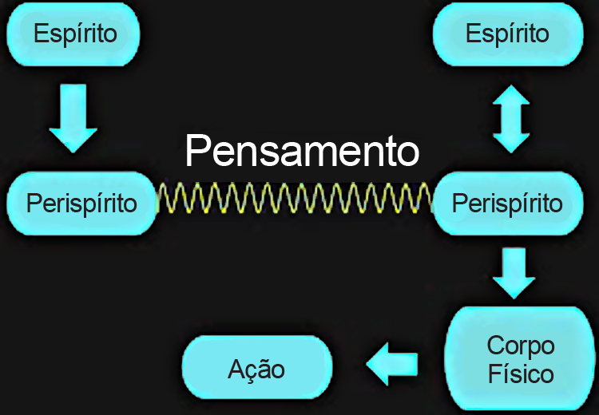
É por meio do Perispírito que
o Espírito atua sobre o médium Therezinha Oliveira
32
Notes:
É por meio de seu perispírito que o Espírito atua sobre o médium, influindo sobre seu corpo ou sobre seu perispírito

Slide 33
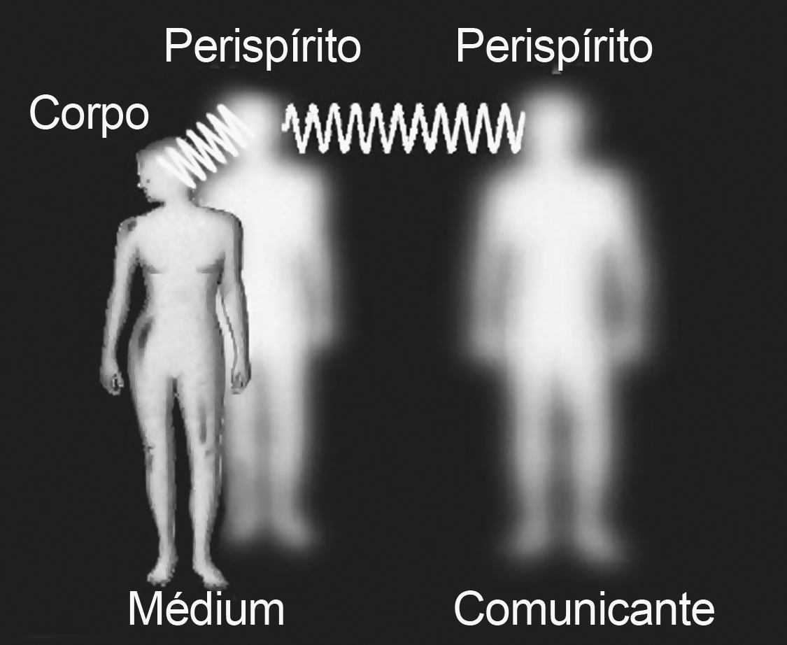
O Espírito influencia o corpo ou o Perispírito do médium
33
Notes:
É por meio de seu perispírito que o Espírito atua sobre o médium, influindo sobre seu corpo ou sobre seu perispírito

Slide 34
É por causa do Perispírito e da disposição orgânica que o intercâmbio acontece
Notes:
É pelas condições de seu perispírito que o médium perceberá ou não o plano espiritual e intermediará a influência dos Espíritos

Slide 35
O Espírito para agir sobre a matéria precisa da doação de fluido vital do Perispírito de um médium de efeitos físicos
Notes:
Nos fenômenos de efeitos físicos, para agir sobre a matéria, falta ao Espírito o fluido animalizado, porque só os encarnados o possuem
Então, o Espírito procura alguém que o emane em abundância (é o médium de efeitos físicos)

Slide 36
O médium de efeitos físicos muitas vezes não sabe que
ele é o instrumento para que
o fenômeno aconteça
36
Notes:
O médium é imprescindível nesse tipo de manifestação, embora, às vezes, não saiba que está servindo para esse fim e, até mesmo, possa estar distante do local em que o fenômeno ocorre
Encontrando o médium adequado, o Espírito:
Combina seu próprio fluido com o fluido do médium e com os fluidos do meio ambiente (natureza)
Com essa mistura, satura os espaços interatômicos e intermoleculares da matéria
Sabe-se que a matéria não é contínua, senão para nossos sentidos
Cheia de espaços vazios, a matéria tem apenas pequena percentagem de massa, propriamente dita
Afirma-se que, em se retirando todos os espaços vazios da matéria que a forma, a Terra se reduziria ao tamanho de uma bola de futebol
Há uma continuidade perfeita entre a mente do Espírito e o objeto movimentado, por meio dos elementos intermediários de natureza fluídica (semimaterial): o perispírito e os fluidos
c) Por meio dessa ligação fluídica, o Espírito consegue “animar” objetos materiais, compor formas e, por efeito de sua vontade, movimentá-los

Slide 37
A ligação do Espírito ao corpo físico se dá pelo perispírito, e acontece no momento da reencarnação, não podendo ser desfeita, a não ser no desencarne
Notes:
Na comunicação inteligente
A ligação do Espírito a seu próprio corpo físico, pelo perispírito, teve lugar no processo da reencarnação e não pode ser desfeita, sob pena de desagregação do corpo físico
Convém lembrar que o fenômeno inteligente pode estar combinado com o fenômeno de efeito físico

Slide 38
O Espírito comunicante não toma o corpo
do médium
38
Notes:
O Espírito comunicante jamais toma o lugar do Espírito encarnado, apenas influi sobre ele, em ação fluídica

Slide 39
Nas comunicações mediúnicas de efeitos inteligentes há relação entre o grau de consciência e a expansão perispiritual
Notes:
Os fenômenos mediúnicos intelectuais dependem de um estado especial da consciência
Esse estado especial da consciência ocorre quando há certa exteriorização do perispírito do médium
O médium, nessa circunstância, mais livre das vibrações grosseiras da matéria, entra na posse de seus sentidos espirituais, podendo, então, sentir intuitivamente a amplitude do Mundo Invisível que nos rodeia

Slide 40
Há médiuns inconscientes, semiconscientes e conscientes
Notes:
Em tal estado, por um fenômeno de associação e assimilação da onda do pensamento dos desencarnados, o médium lhes serve de instrumento, inconsciente ou conscientemente, conforme a maior ou menor exteriorização conseguida
Assimilado o pensamento do Espírito, o médium o interpretará para transmiti-lo ao plano físico em que vivemos

Slide 41
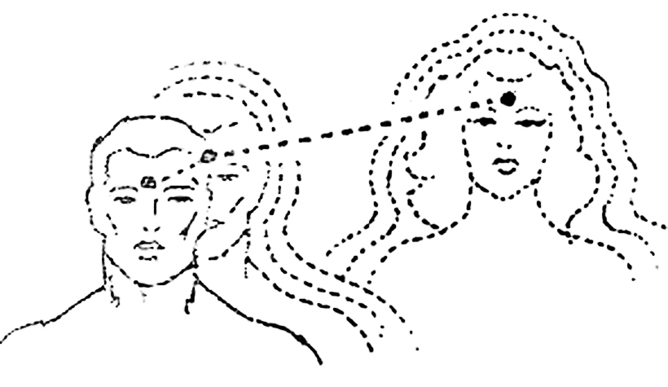
No médium inconsciente, há maior expansão do Perispírito
41
Notes:
Nos casos de psicofonia inconsciente, em que há grande expansão perispiritual, o Espírito comunicante poderá atuar diretamente sobre o cérebro do médium, por meio dos centros nervosos liberados

Slide 42
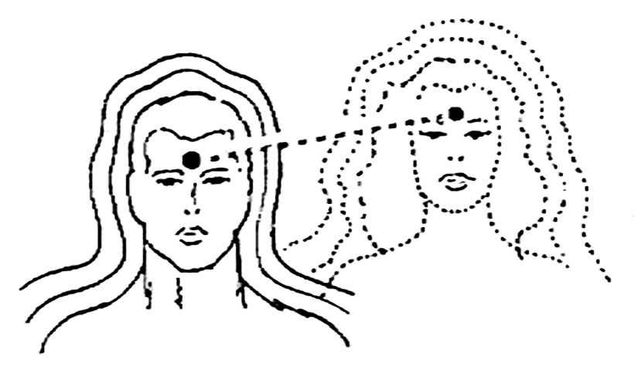
No médium consciente, há menor expansão do Perispírito
42

Slide 43
O médium semiconsciente é uma transição entre o médium consciente e o médium inconsciente
43
Notes:
43

Slide 44
44
Notes:
Capítulo 2 – Temas de atitudes diárias
9. Cultivo das virtudes, pág. 67

Slide 45
Cultivo das Virtudes

Slide 46
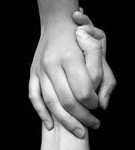
Como estamos quanto à nossa reforma íntima?

Slide 47
Nossa vida interior
47

Slide 48
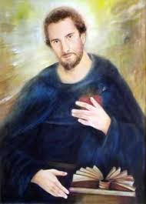
O conhecimento de si mesmo é a chave do progresso individual Santo Agostinho
48
Notes:
Santo Agostinho ao fim de cada dia passava seu dia em revista, questionando-se sobre suas faltas, se algum irmão teria queixas contra ele

Slide 49
O que devo fazer em meu dia-a-dia?

Slide 50
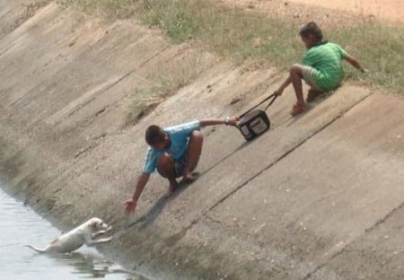
Estou praticando
as leis Divinas?

Slide 51
Fiz algo para
meu próximo?

Slide 52
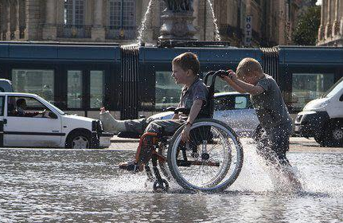
O que estou
fazendo por mim?

Slide 53
Devemos ficar atentos às desculpas que apresentaremos ao nosso julgamento
Notes:
“mas como há de julgar-se a si mesmo?
Não está aí a ilusão do amor-próprio para atenuar faltas e torná-las desculpáveis?
O avarento se considera econômico e previdente
O orgulhoso julga que em si só há dignidade

Slide 54
Se outra pessoa fizesse a mim determinada ação, como eu me sentiria?

Slide 55
Nossa vida de relacionamento
55

Slide 56
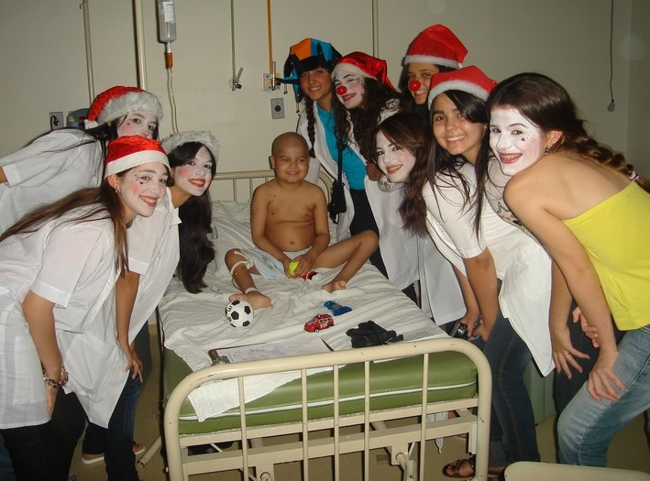
Como é meu convívio
com as outras pessoas?
Notes:
Familiares, amizades, colegas de escola ou de profissão, companheiros da vida social etc

Slide 57
Quais reações provocamos
nos outros e os outros em nós?

Slide 58
Aceitar as críticas como
um presente para nossa autoanálise
Notes:
Muitas vezes estas críticas nos advertem com mais franqueza do que um amigo o faria.

Slide 59
VIRTUDES
59

Slide 60
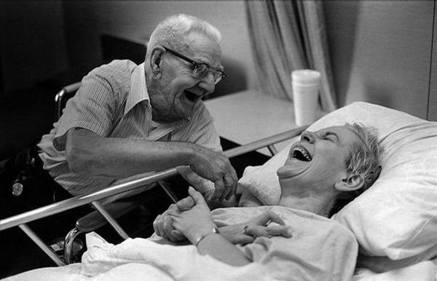
Virtude é a disposição constante da alma que leva a praticar o bem e a evitar o mal

Slide 61
Para ser humilde não necessitamos negar nossos dons e virtudes pessoais
61

Slide 62
A modéstia é a virtude que nos faz despretensiosos, sem vaidade, comedidos, moderados em nossos desejos ou aspirações
Therezinha Oliveira

Slide 63
Sensatez
Bom-senso
Paciência
Resignação
Sobriedade
Generosidade

Slide 64
A compaixão é o saber condoer-se pelo sofrimento alheio Therezinha Oliveira

Slide 65
Temos que nos esforçar para exercitar as virtudes em todos os instantes, até que elas se tornem hábitos naturais

Slide 66
BIBLIOGRAFIA
Oliveira, Therezinha: Mediunidade. 15.ed.Campinas, SP: Allan Kardec, 2013.
Nilson, Teddy e Oliveira, Therezinha: Orientação Mediúnica. Campinas, SP: Centro Espírita “Allan Kardec” - Dep. Editorial, 2001.
CRÉDITOS
Pesquisa e Elaboração: Aníbal Jorge Oliveira Albuquerque
Direção de Arte: Weyne Vasconcelos
Revisão: José Roberto Alves de Albuquerque
Colaboradores: Antônio Alfredo de Sousa Monteiro, Lisboa, Regina Célia Mesquita Gondim, Sônia Ponte
Fortaleza, janeiro de 2014

